Slide 1
L’industrialisation
Une révolution industrielle

Slide 2
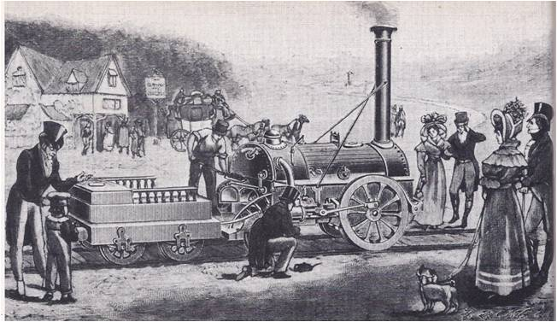
Quand?
Les débuts de l’industrialisation se déroulent de 1750 à 1780
L’industrialisation se déroule de 1750 à 1780 (XIXe siècle)

Slide 3
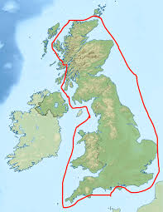
Où?
Le premier pays à s’industrialiser est la Grande-Bretagne
Car
  il y a beaucoup de capitaux (sous à investir)
  Il y a beaucoup de main d’œuvre
  La bourgeoisie occupe le pouvoir
  Il y a beaucoup de charbon et de fer

Slide 4
Où?
Ensuite l’Allemagne, la France et les États-Unis s’industrialisent.

Slide 5
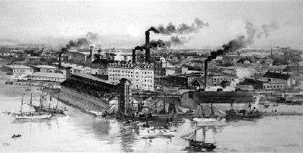
Où?
L’industrialisation se passe dans les villes. Les travailleurs sont en grand nombre dans des industries (usines) où ils passent la journée debout.
Ils travaillent souvent dans le textile et avec de la mécanisation

Slide 6
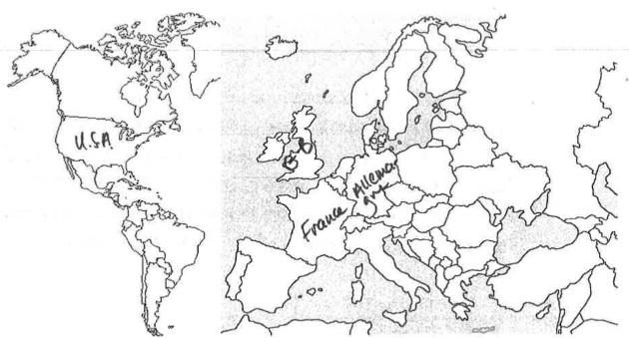
Où?

Slide 7
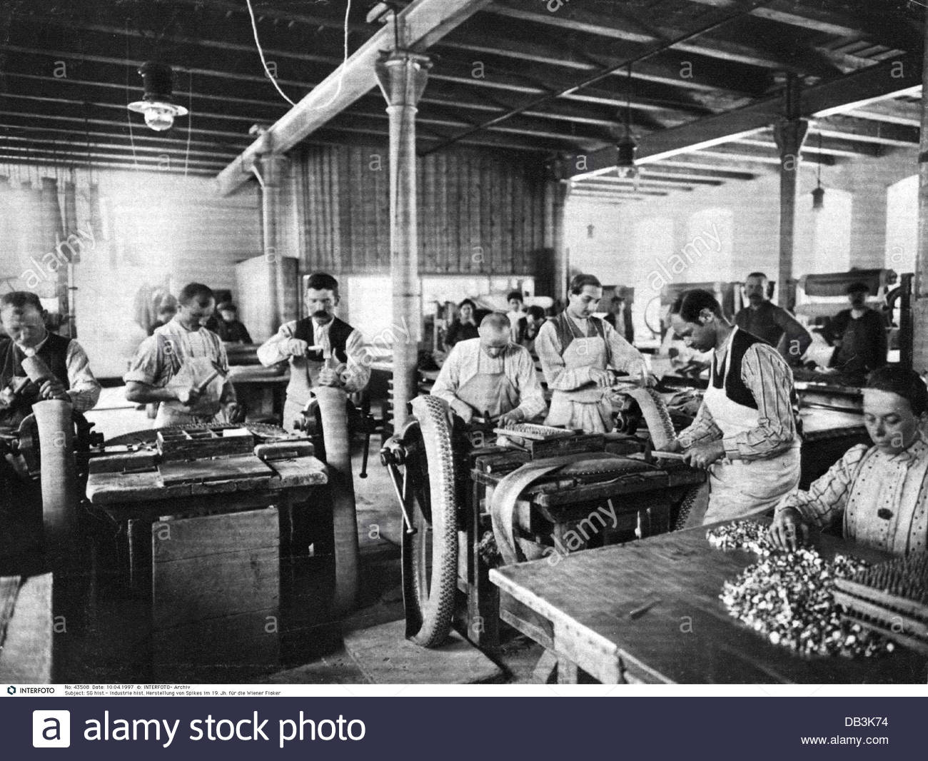
Quoi?
L’industrialisation c’est la mécanisation, le travail en chaine dans les usine. C’est aussi le fait de regrouper dans un même bâtiment (les usines) toutes les étapes de productions

Slide 8
Quoi? Pourquoi une révolution?
on parle de révolution industrielle car il s’Agit d’un changement complet du mode de vie, autant économique que social.

Slide 9
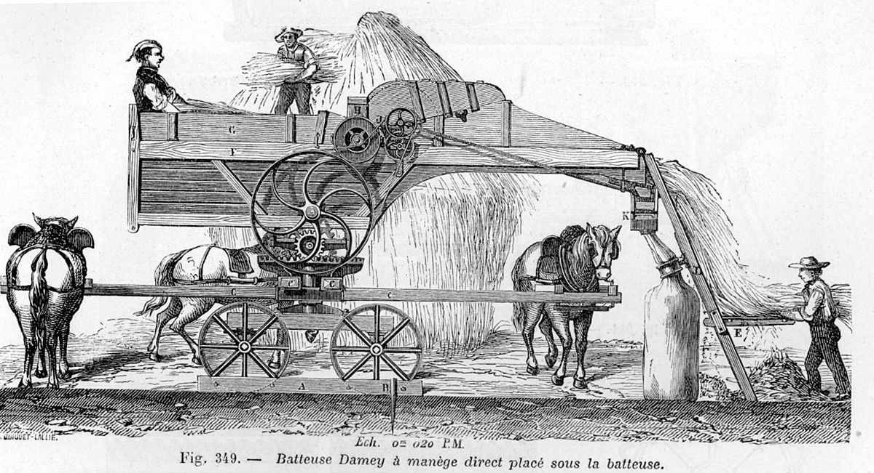
Causes de l’industrialisation
Agricole : Machineries agricoles de plus en plus performantes
Agricole : Arrivée de nouveaux produits venus d'Amérique
****L’invention de la machine à vapeur de 1769 par James Watt

Slide 10
Causes de l’industrialisation
Démographique : forte augmentation de la population grâce aux progrès en agriculture ce qui engendre :
  une forte demande en produits manufacturés, notamment en vêtements
  une hausse importante de la main d’œuvre disponible

Slide 11
Causes de l’industrialisation
Technique : Ressources abondantes en charbon (vapeur) et en coton (textile)
Invention de la machine à vapeur de James Watt en 1769
  Elle permet de développer le secteur des transports et de l’industrie du textile (par la suite avec l’électricité et le pétrole)
Développement du secteur de la métallurgie (fer, acier) qui permet la fabrication de machines et de voies ferrées
Mécanisation

Slide 12
Deux classes sociales s’opposent
Bourgeoisie industrielle (investisseurs, entrepreneurs)
Classe ouvrière (travailleur, journalier)

Slide 13
Concept économique
LE capitalisme et le libéralisme économique apparaissent.
Ils profitent aux entrepreneurs. Le but est qu’ils fassent le plus d’argent possible sans leur imposer de contraintes. En ayant toute la liberté, les entrepreneurs peuvent accumuler les profits souvent sur le dos des ouvriers.

Slide 14
Concept économique
Libéralisme économique | Capitalisme
Liberté de produire et de commercer | Investissement de capitaux pour faire des profits
Intervention limitée de l’État dans l’économie | Réinvestissement de profits dans la production industrielle

Slide 15
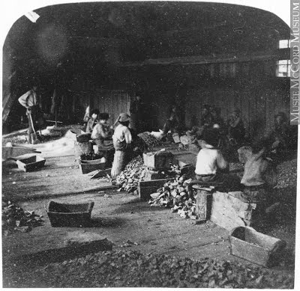
Conséquences
Les conditions de travail sont très difficiles
Travail des enfants à partir de 5-6 ans
Travail des femmes
Longues journées de travail 12 à 16 heures
Salaire très bas
Usines mal aérées et mal éclairées.
Les ouvriers sont congédiés s’ils se blessent ou s’ils sont malades.

Slide 16
Conséquences
Avant l’industrialisation | Après l’industrialisation
Les artisans travaillent dans leur atelier | Les ouvriers travaillent dans des usines.
Ils accomplissent toutes les étapes de la fabrication d’un produit. | Ils sont responsables d’une seule étape de la fabrication
Ils produisent peu de biens à la fois. | Ils produisent une grande quantité de biens.

Slide 17
Conséquences pour les conditions de vie
Développement des villes trop rapide
  Pas de services (école, hôpital, police, etc.)
  On vit dans l’insalubrité (logement surpeuplés, pas d’égout, pas d’aqueduc, etc.)

Slide 18
Conséquences
Exode rural : Les paysans se cherchent du travail - Ils vont s’installer dans les villes pour se trouver du travail.
Urbanisation : La population des villes augmente. - Les villes prennent de l’expansion et se multiplient.

Slide 19
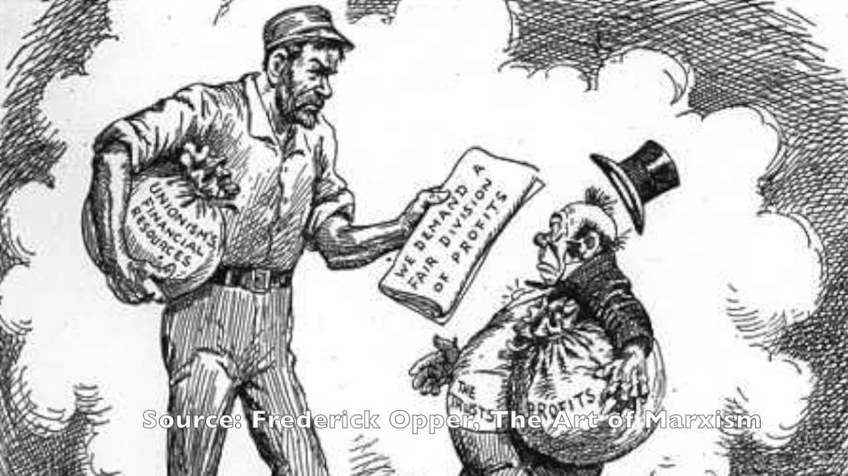
Mouvements sociaux
Face aux difficultés vécues, les ouvriers comprennent qu’ils doivent se regrouper en syndicat s’ils veulent défendre leurs intérêts.

Slide 20
L’industrialisation des États-Unis
Causes :
  Une forte immigration provenant d’Europe
  L’expansion du territoire (chemin de fer)
  L’abondance des ressources naturelles (coton, fer)
  La main d’œuvre abondante dont font partie plusieurs enfants

Slide 21
De nos jours..
De nos jours les conditions de travail se sont grandement améliorées grâce aux revendications des syndicats qui défendent les droits des travailleurs. En imposant des lois et en légiférant le monde du travail, on s’assure d’avoir plus de justice et que les conditions de travail soient meilleures que lors de la révolution industrielle. C’est le cas dans les pays développés, par contre les pays en développement ressemblent un peu à la situation de la révolution industrielle.

Slide 22
En bref
Les ouvriers ont des conditions de vie et de travail difficiles. Leurs salaires sont bas et tous les membres de la famille doivent travailler pour se nourrir et se loger. Ils habitent souvent dans des petits logements insalubres, dans des quartiers ouvriers pollués situés près des usines.
Pendant l’industrialisation, deux principales classes sociales apparaissent. Il s’agit de la bourgeoisie (ou entrepreneurs) et de la classe ouvrière (ou ouvriers). Les bourgeois investissent des capitaux, détiennent les moyens de production et font des profits. Les ouvriers possèdent seulement leur force de travail qu’ils changent contre un salaire. La grande majorité des ouvriers sont pauvres.
Les ouvriers s’associent (forment des syndicats) pour revendiquer de meilleures conditions de travail. Lorsque les patrons refusent, ils font la grève. Ils s’engagent dans de nouveaux partis politiques, comme les partis socialistes, pour revendiquer des lois qui vont améliorer leurs conditions de travail et de vie.

